Slide 1
Где нужна информатика и ИКТ.
Презентацию подготовила Тульская Ольга,
ученица 10 «Б» класса

Slide 2
Я б в Авиационные
инженеры пошел…
Пусть меня научат.
Авиационный инженер занимается конструированием, производством и эксплуатацией летательных аппаратов, систем ориентирования и навигации, бортового оборудования. Авиационные инженеры работают в авиакомпаниях или на предприятиях, занимающихся созданием или обслуживанием авиационного оборудования.

Slide 3
Я б в автоинструкторы пошел…
Пусть меня научат.
Автоинструктор (инструктор по вождению) – это специалист, обучающий управлению транспортным средством. Он проводит занятия на высоком образовательном уровне, готовит их к самостоятельному безаварийному вождению; Места работы инструкторов по вождению: автошколы, курсы по обучению вождению, производственные предприятия, автотранспортные компании, частная практика.

Slide 4
Я б в агенты по недвижимости пошел…
Пусть меня научат.
Агент по недвижимости производит поиск клиентов, заинтересованных в покупке или обмене недвижимости, в соответствии с их требованиями подбирает подходящие варианты, согласовывает требования участников сделки.

Slide 5
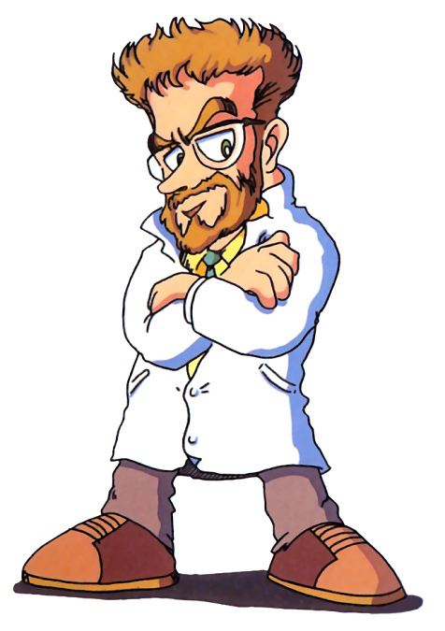
Я б в агроинженеры пошел…
Пусть меня научат.
Агроинженер — специалист по разработке и внедрению новых систем и оборудования в сельскохозяйственной отрасли. Агроинженер — одна из самых главных должностей в сельскохозяйственной отрасли. Он осуществляет контроль сельскохозяйственного производства;
управление рабочим штатом;
планирование сельскохозяйственных работ с учетом времени посева и сбора урожая и т.д.

Slide 6
Я б в актуарии пошел…
Пусть меня научат.
Актуарий - это специалист по анализу страховых и других финансовых рисков. Например, он занимается оценкой индивидуальных и корпоративных страховых рисков, делает расчеты схем, тарифов, сумм и премий по пенсионному страхованию, а также страхованию жизни, здоровья, или имущества. Если кратко сказать, кто такой актуарий, то это математик-аналитик, который владеет теорией актуарных расчетов.

Slide 7
Я б в бизнес-аналитики пошел…
Пусть меня научат.
Бизнес-аналитик— специалист, задачей которого является детальное изучение структуры, бизнес-процессов и системы управления компании, выявление проблем и поиск путей их успешного разрешения. Например, функции бизнес-аналитика могут включать финансовый анализ деятельности организации, автоматизацию хозяйственной деятельности или разработку новой, более эффективной бизнес-модели.

Slide 8
Я б в веб-дизайнеры пошел…
Пусть меня научат.
Веб-дизайнер - это специалист, который визуализирует замысел руководителя веб-проекта, обеспечивает сайту привлекательный внешний вид. Он придумывает внешний вид сайта, создает макеты, необходимые для последующей верстки. Также веб-дизайнер занимается созданием иконок и баннеров, иллюстрированием контента, обработкой выкладываемых на сайт картинок и многими другими «мелочами», нужными для того, чтобы сайт был удобным и выглядел привлекательно.

Slide 9
Я б во врачи-специалисты пошел…
Пусть меня научат.
Врач-специалист(педиатр, терапевт, невролог и т.д.) выполняет перечень работ и услуг для диагностики заболевания, оценки состояния больного и клинической ситуации в соответствии со стандартом медицинской помощи. Выполняет перечень работ и услуг для лечения заболевания, состояния, клинической ситуации в соответствии со стандартом медицинской помощи.

Slide 10
Я б в Гейм-дизайнеры пошел…
Пусть меня научат.
Гейм-дизайнер— это создатель игр в широком смысле этого слова. Его можно назвать продюсером игр, ответственным за игровой дизайн проекта. Профессия гейм-дизайнера находится на стыке творческих идей и технического документирования. Это человек, который отвечает за разработку дизайна компьютерной игры, а также за правила, содержание, игровой процесс, целостное видение игры. Гейм-дизайнер — ключевой специалист в создании любой игры.

Slide 11
Я б в дизайнеры пошел…
Пусть меня научат.
Дизайнер – художник-конструктор, человек, занимающийся художественно-технической деятельностью в разных отраслях. Возможные специализации современного дизайнера: веб-дизайнер, дизайнер рекламной продукции, архитектор, проектировщик, иллюстратор.

Slide 12
В заключение, хочу подчеркнуть, что приведённый выше список составляет одну сотую часть всех профессий, в которых важна и даже необходима информатика.
Информатика- самый важный и востребованный предмет будущего, постоянно развивающийся и совершенствующийся.

